Slide 1

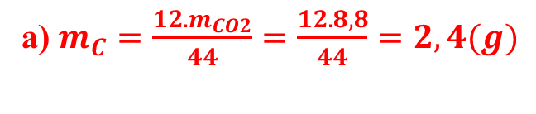
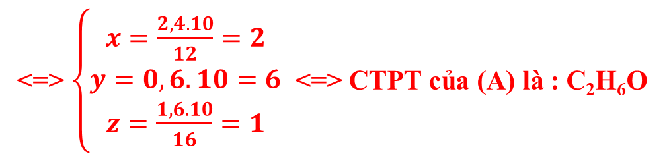


* Bài tập tương tự :
Khi đốt cháy hoàn toàn 4,6 gam hợp chất hữu cơ (A), người ta thu được 8,8 gam CO₂ và 5,4 gam H₂O
a) Hãy cho biết (A) gồm những nguyên tố nào ?
b) Xác định CTPT của (A), biết khối lượng mol của (A) là 46 gam
c) Viết CTCT của (A)
Giải
a) $m_{C}=\frac{12.m_{CO2}}{44}=\frac{12.8,8}{44}=2,4(g)$
<=> $\frac{12x}{2,4}=\frac{y}{0,6}=\frac{16z}{1,6}=\frac{46}{4,6}=10$
$m_{H}=\frac{2.m_{H2O}}{18}=\frac{2.5,4}{18}=0,6(g$
<=> $\left\{\begin{aligned}x=\frac{2,4.10}{12}=2 \\ y=0,6.10=6 \\ z=\frac{1,6.10}{16}=1\end{aligned}\right.$ <=> CTPT của (A) là : C₂H₆O
m_{O} = m_{A} – (m_{C} + m_{H}) = 4,6 – (2,4 + 0,6) = 1,6(g)
=> (A) có Oxi
Vậy (A) gồm 3 nguyên tố : C, H, O
c) CTCT của (A)
H H H H
│ │ │ │
H ─ C ─ C ─ O ─ H , H ─ C ─ O ─ C ─ H
│ │ │ │
H H H H
b) Gọi CTPT cua (A) là CxHyOz
Ta có : $\frac{12x}{m_{C}}=\frac{y}{m_{H}}=\frac{16z}{m_{O}}=\frac{M_{A}}{m_{A}}$

Slide 2
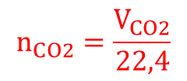
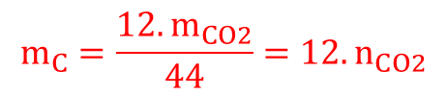
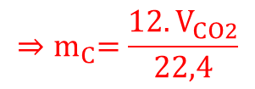
Đốt cháy hoàn toàn 5,8 gam một hợp chất hữu cơ (A), sau phản ứng người ta thu được 8,96 lit CO₂ (đktc) và 9 gam H₂O
a) Hãy cho biết (A) gồm những nguyên tố nào ?
b) Xác định CTPT của (A), biết tỉ khối của (A) so với khí Hydro là 29
c) Viết CTCT của (A)
$$m_{C}=\frac{12.m_{CO2}}{44}=12.n_{CO2}$$
$${⇒m}_{C}=\frac{12.V_{CO2}}{22,4}$$
$$n_{CO2}=\frac{V_{CO2}}{22,4}$$

Slide 3

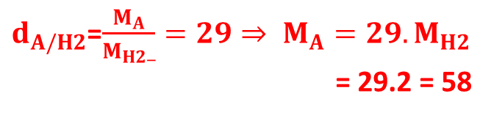
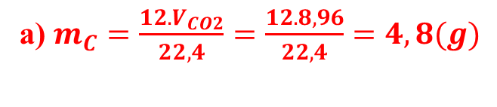
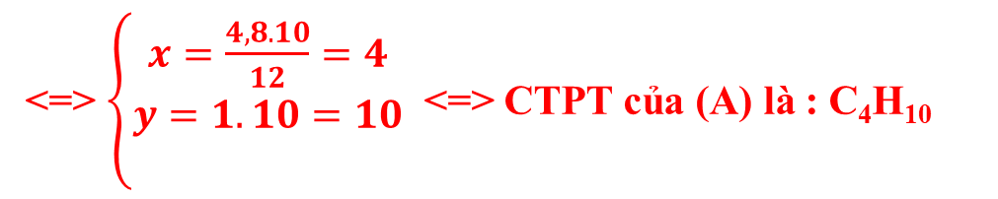


Đốt cháy hoàn toàn 5,8 gam một hợp chất hữu cơ (A), sau phản ứng người ta thu được 8,96 lit CO₂ (đktc) và 9 gam H₂O
a) Hãy cho biết (A) gồm những nguyên tố nào ?
b) Xác định CTPT của (A), biết tỉ khối của (A) so với khí Hydro là 29
c) Viết CTCT của (A)
Giải
a) $m_{C}=\frac{12.V_{CO2}}{22,4}=\frac{12.8,96}{22,4}=4,8(g)$
<=> $\frac{12x}{4,8}=\frac{y}{1}=\frac{58}{5,8}=10$
$m_{H}=\frac{2.m_{H2O}}{18}=\frac{2.9}{18}=1(g)$
<=> $\left\{\begin{aligned}x=\frac{4,8.10}{12}=4 \\ y=1.10=10 \\ \end{aligned}\right.$ <=> CTPT của (A) là : C₄H₁₀
m_{O} = m_{A} – (m_{C} + m_{H}) = 5,8 – (4,8 + 1) = 0(g)
=> (A) không có Oxi
c) CTCT của (A)
CH₃ – CH₂ – CH₂ – CH₃
CH₃ – CH – CH₃
│
CH₃
Vậy (A) gồm 2 nguyên tố : C, H
b) Gọi CTPT cua (A) là CxHy
Ta có : $\frac{12x}{m_{C}}=\frac{y}{m_{H}}=\frac{M_{A}}{m_{A}}$
$d_{A/H2}$=$\frac{M_{A}}{M_{H2}_}=29⇒ M_{A}=29.M_{H2}$
= 29.2 = 58

